Slide 1
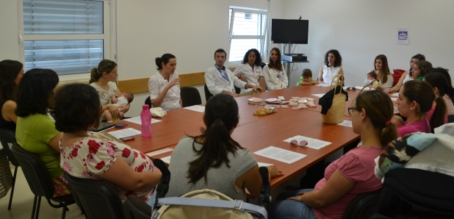
Sessão de esclarecimento
TRABALHAMOS JUNTOS PARA O BEM COMUM
4 de agosto de 2017 - 10h
USF Quinta da Prata, Borba
Drª Sílvia Villar, Dr. João Barradas, Drª Rita Freitas, Drª Beatriz Filipe, João Pedro Marques, Enfª Ilda Cabaço, Enfª Sandra Ribeiro

